Slide 1

handyman
Profesionales verificados en tu casa, con precio acordado antes de empezar y garantía por escrito.
Intraemprendimiento de Artefacto Creativo, S.A. · Proceso de Design Thinking y Lean Canvas
Gestión Empresarial y Fundamentos de Emprendimiento · Mgtr. Mónica Lou de Gutiérrez
Universidad Rafael Landívar · Equipo 5 · Octubre de 2026
handyman-gt.vercel.app
Notes:
Presentar el proyecto en una frase: Handyman resuelve la desconfianza al contratar a un trabajador para la casa. El QR lleva a la plataforma en línea.

Slide 2
Domingo, 7 de la noche.
Se rompe la tubería bajo el lavatrastos. El agua empieza a salir y no sabes a quién llamar.
Le escribes a tu familia. Alguien te pasa el número de “un maestro de confianza” al que nunca has visto.
Llega. Le abres la puerta de tu casa. Cobra lo que dice. Y a las dos semanas, la fuga vuelve.
Esto no es un caso aislado: al 52.4 % de las personas que encuestamos ya le quedó mal un trabajo, y el 90.5 % solo puede confiar en la recomendación de un conocido.
Notes:
Contar la historia en primera persona, sin leer. Pausa después de "la fuga vuelve". Luego: "Por eso creamos Handyman".

Slide 3
FASE I · EL RETO
handyman
Nuestro equipo
Seis integrantes, cinco fases y una plataforma funcionando en línea
MS
Mateo Salguero
SA
Sebastián Aguilar
AM
Alicia Mendoza
Carné 1308826
Carné 1245025
Carné 1193226
Ideas: Sustituir y Combinar (carné QR, cotización por foto). Desarrollo de la plataforma.
Ideas: Combinar y Adaptar (calificación doble, garantía escrita).
Ideas: Modificar, Otro uso y Eliminar (pago retenido, perfil con trabajos).
FF
Fabio Franco
SS
Santiago Spillari
FS
Fernanda Salazar
Carné 1087126
Carné 2211125
Carné 1107023
Ideas: Reordenar y Pensar PO (diagnóstico previo, Handyman responde).
Ideas: Pensar PO (membresía, videollamada, fondo de garantía).
Trabajo de campo y entrevistas de validación del prototipo.
3
Notes:
Cada integrante aportó tres ideas en la fase de idear y cinco entrevistas en empatizar; en testear, cada uno grabó tres entrevistas.

Slide 4
FASE I · EL RETO
handyman
El reto: reinventar cómo se contrata un trabajo para la casa
Categoría: Reinventar lo cotidiano · intraemprendimiento de Artefacto Creativo, S.A., firma con criterio de obra
CONECTAR
INVESTIGAR
ACTUAR
REFLEXIONAR
14–20 sep
21 sep – 7 oct
5–27 oct
27 oct – 5 nov
Reto: que contratar a alguien para la casa sea seguro. Pregunta: ¿cómo garantizar que el trabajo quede bien hecho?
Empatizar con 28 encuestas y Definir el problema que más pesa.
Idear 18 ideas, Prototipar la plataforma, Testear con 18 personas y mejorarla (versión 2).
Lean Canvas, lecciones aprendidas y este pitch.
No inventamos una necesidad nueva: el 90.5 % ya contrata por recomendación y el 100 % nunca usó una app. Innovamos cómo se hace, con la experiencia en obra de la firma como ventaja.
4
Notes:
Cuatro fases del Aprendizaje Basado en Retos: Empatizar y Definir están en Investigar; Idear, Prototipar y Testear en Actuar.

Slide 5
FASE I · EL RETO
handyman
Tamaño del mercado
Estimación con el Censo 2018 y nuestra encuesta: cuánto se gasta al año en trabajos para el hogar
MERCADO TOTAL
≈ 662,000 hogares del departamento de Guatemala × 75 % que contrata al menos un trabajo al año × 1.5 trabajos × Q 1,000 por trabajo
≈ Q 745 millones al año
MERCADO ALCANZABLE
Hogares de nivel medio y medio-alto de la ciudad y municipios cercanos (≈ 25 %), el perfil de nuestras encuestas
≈ Q 186 millones al año
META DEL PILOTO
75 trabajos al mes (por encima del equilibrio de ≈ 57) = 900 trabajos al año: menos del 0.5 % del mercado alcanzable
≈ Q 0.9 millones al año
Hoy no hay un competidor digital consolidado: el 100 % de los encuestados nunca usó una app para esto. Estimación de orden de magnitud, a validar con datos oficiales por municipio.
5
Notes:
Departamento de Guatemala: unos 3 millones de habitantes en el Censo 2018 (INE) ÷ 4.55 personas por hogar ≈ 662,000 hogares. 75 % y 1.5 trabajos al año salen de nuestra encuesta (76.2 % contrató 1 o 2). Q 1,000 por trabajo: el 47.6 % pagó entre Q 500 y Q 1,500.

Slide 6
FASE 1 · EMPATIZAR
handyman
Empatizar: la confianza es el problema
28 encuestas con el mapa de empatía · 21 contrataron un trabajo en el último año (n = 21)
Nuestro usuario
90.5 %
100 %
Edad
30 a 60 años; 60.7 % entre 46 y 55 (Generación X). 53.6 % hombres, 46.4 % mujeres
contrató por recomendación de un conocido
nunca usó una app para esto
Ingresos
Medios y medio-altos, formales
Educación
Mayormente universitaria
57.2 %
71.4 %
Ocupación
Profesional liberal 32.1 % · comercio 25 % · oficina 17.9 %
no está tranquilo al dejar entrar a un desconocido
teme que el trabajo quede mal hecho
Vivienda
Casa propia 82.1 %; Ciudad de Guatemala 42.9 % y Mixco 21.4 %
52.4 %
80.9 %
Compra
1 o 2 trabajos al año (76.2 %), de Q 500 a Q 1,500 (47.6 %)
Early adopters
Residentes de condominios de zonas 10 a 16
ya vivió un trabajo mal hecho
usaría una app con verificación, precio previo y garantía
6
Notes:
Mercado sin alternativa digital: todo es boca a boca. Dos caras de la desconfianza: quién entra a mi casa y si el trabajo quedará bien.

Slide 7
FASE 2 · DEFINIR
handyman
Las necesidades del cliente
Cada una sale de un dato y de lo que nos contaron
1
Que el trabajo quede bien hecho
71.4 %
“Trabajo mal hecho se tuvo que hacer de nuevo.”
2
Saber a quién le abre la puerta
90.5 %
“Robaron.”
3
Que alguien responda si sale mal
95.2 %
“Llamando a otra persona para que lo arreglara.”
4
Saber cuánto costará antes
23.8 %
“No quedó conforme lo pactado.”
5
Que terminen a tiempo
14.3 %
“Tuve que darle almuerzo y desayuno para que no se fuera.”
En común: el cliente no puede saber si el trabajador es bueno antes de contratarlo, ni a quién reclamarle después.
7
Notes:
La necesidad más relevante es la 1. Las necesidades 2 y 3 son la forma de lograrla: verificar quién es y respaldar el resultado.

Slide 8
FASE 2 · DEFINIR
handyman
Definir: el problema que elegimos
Usuario + necesidad = problema · priorizados con 4 criterios de 1 a 5
 | Problema | Puntaje (de 20)
P1 | No puede saber si el trabajador es bueno antes de contratarlo | 20
P2 | Todo depende de que un conocido le recomiende a alguien | 19
P3 | Nadie responde si sale mal y paga dos veces | 17
P4 | No hay precio ni alcance claros antes de empezar | 14
P5 | No terminan en el tiempo acordado | 11
¿Cómo podríamos comprobar la identidad y la capacidad técnica de un contratista antes de que entre a nuestra casa, para que las personas dejen de arriesgar su seguridad y su dinero?
Frecuencia, intensidad, alcance y capacidad de la firma. P4 y P5 quedaron al final: creíamos que serían lo más importante.
Supuestos que los datos tumbaron
0 % eligió “pagar con tarjeta” o “rapidez” · 61.9 % no pagaría más de 10 % extra · 76.2 % contrata solo 1 o 2 trabajos al año.
8
Notes:
Versión final de la pregunta, afinada en Idear. En Definir decía: ¿cómo podríamos garantizar que un trabajo del hogar quede bien hecho desde la primera vez? La afinamos porque comprobar identidad y capacidad antes de entrar es lo que el cliente puede verificar.

Slide 9
FASE 3 · IDEAR
handyman
Idear: 18 ideas, 4 ganadoras
Tres ideas por integrante con SCAMPER y Pensar PO, clasificadas en la matriz de innovación contra costo
GANADORAS
LOCAS
Innovadoras y fáciles de hacer
Innovadoras pero costosas
1. Carné con QR ★
2. Cotización por foto
5. Calificación doble
6. Garantía escrita ★
7. Pago retenido ★
8. Perfil con trabajos ★
13. Diagnóstico y luego precio
17. Diagnóstico por videollamada
3. Arquitecto en todos los trabajos
15. Que responda Handyman
16. Membresía anual
18. Fondo de garantía
PÉRDIDA DE TIEMPO
BASURA
Poco innovadoras y costosas
Sin respaldo en los datos
4. Vender los materiales
9. Contratos con condominios
10. Base de precios para la firma
11. Quitar la búsqueda
12. Quitar el efectivo (52.4 % ya transfiere)
14. Descuento si llega tarde (14.3 %)
★ Las 4 elegidas para empezar. SCAMPER: Sustituir, Combinar, Adaptar, Modificar, Poner en otro uso, Eliminar, Reordenar. Pensar PO: llevar un supuesto a su contrario.
9
Notes:
Las ganadoras son reglas o formas de mostrar información, no tecnología cara. Los contratos con condominios no son malos, solo poco innovadores; son clave para el volumen.

Slide 10
FASE 3 · IDEAR
handyman
La solución y quién la usa
“Profesionales verificados en tu casa, con precio acordado antes de empezar y garantía por escrito.”
1. Carné con QR
2. Perfil con trabajos
3. Garantía escrita
4. Pago retenido
Saber quién entra: identidad y antecedentes verificados.
Saber si sabe hacerlo: fotos, años y calificaciones.
De 30 a 90 días según el oficio, respaldada por la firma.
Se libera solo cuando el cliente aprueba.
CLIENTE · quien paga
Publica con fotos o toca “Emergencia” → compara y chatea → paga (retenido) → escanea el QR → aprueba y recibe su garantía.
PROFESIONAL · usuario
Se registra con DPI y antecedentes → recibe su carné QR → cotiza solicitudes de su zona → trabaja y cobra al aprobarse.
HANDYMAN · la firma
Verifica, retiene el pago, atiende soporte con tiempo de respuesta y media si algo sale mal.
10
Notes:
Viable: son reglas y formas de mostrar información, y la firma ya conoce a los profesionales por sus obras.

Slide 11
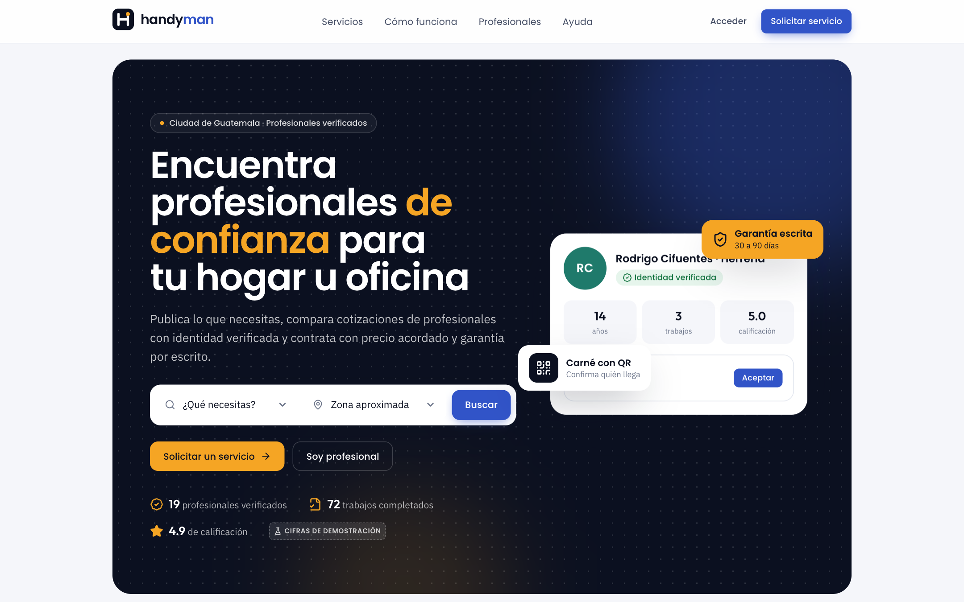
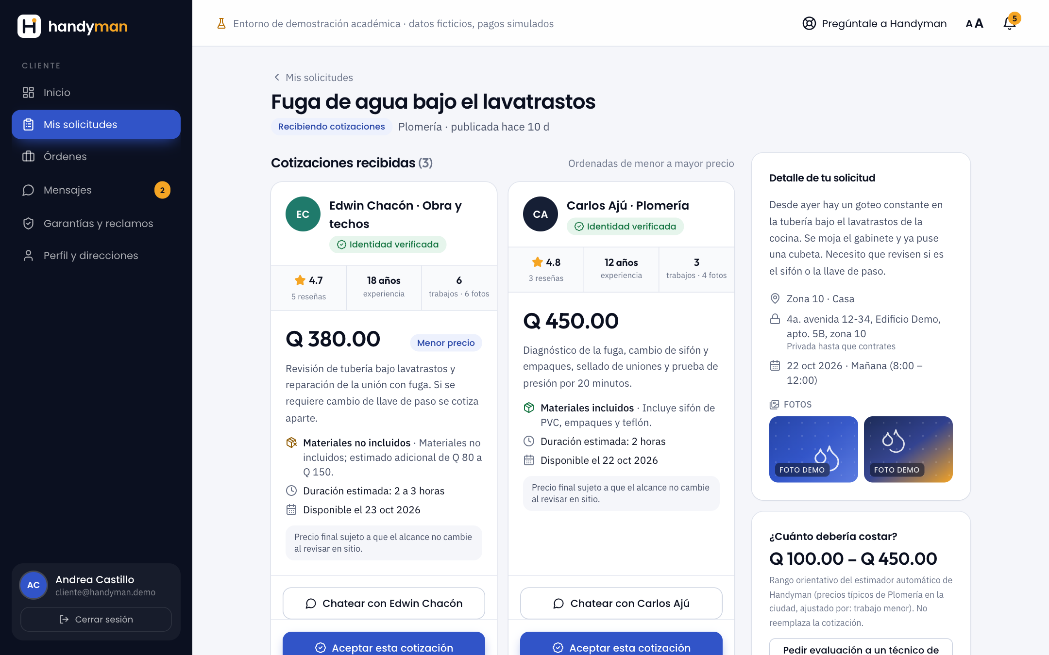
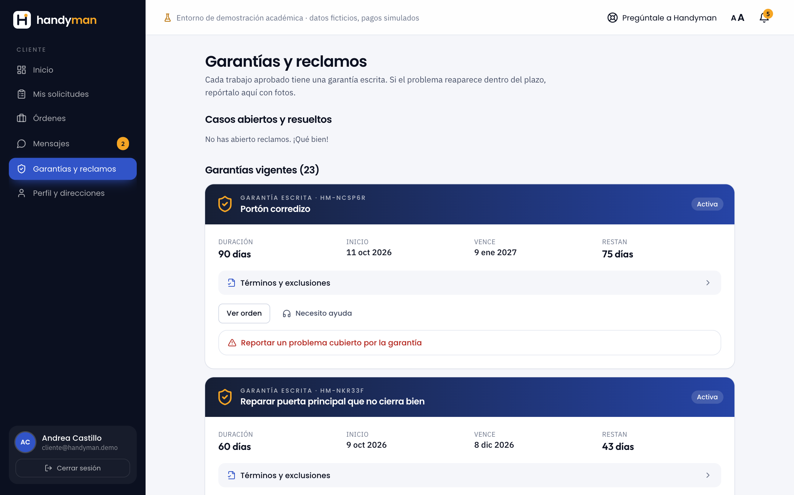
FASE 4 · PROTOTIPAR
handyman
Prototipar: una plataforma web que ya funciona
No una maqueta: un MVP en línea con datos reales que cualquiera puede probar
Comparar cotizaciones
Garantía escrita y reclamos
18 oficios y 3 tipos de cuenta: cliente, profesional y administración.
Flujo completo: solicitud → cotizaciones → orden → QR → fotos → aprobación o reclamo → garantía.
Verificación de documentos, auditoría de cada decisión y pagos simulados (DEMO).
Sitio público
handyman-gt.vercel.app
11
Notes:
Prototipo funcional en línea las 24 horas. Cuentas demo con contraseña Handyman2026 para probar cada rol.

Slide 12
FASE 5 · TESTEAR
handyman
Testear: 18 personas probaron el prototipo
Entrevistas grabadas · 4 preguntas abiertas · cada hallazgo se convirtió en un cambio
77.8 %
espera que Handyman se involucre si algo sale mal (atención rápida y mediación)
Centro de soporte con agente, tiempo de respuesta y mediación
41.2 %
quiere ver referencias e historial del profesional
Perfil con trabajos; referencias verificadas en la hoja de ruta
29.4 %
quiere ver el avance y hablar con el profesional (17.6 %)
Chat tipo WhatsApp con avisos de cada paso y botón Llamar
22.2 %
pide un diseño más visual y otro 22.2 % que sea más fácil de usar
Inicio simple, tutorial, ayuda “?” y letra grande
“No hay”
si no hay profesional disponible, el cliente se va a buscar a otro lado
Carril de urgencias con llegada estimada
La plataforma sí genera confianza: nadie pidió quitar funciones y el 33.3 % no le cambiaría nada.
12
Notes:
Porcentajes sobre personas que respondieron (n = 18; n = 17 en la pregunta 2). Un tercio pidió más zonas y oficios; varios ya existían.

Slide 13
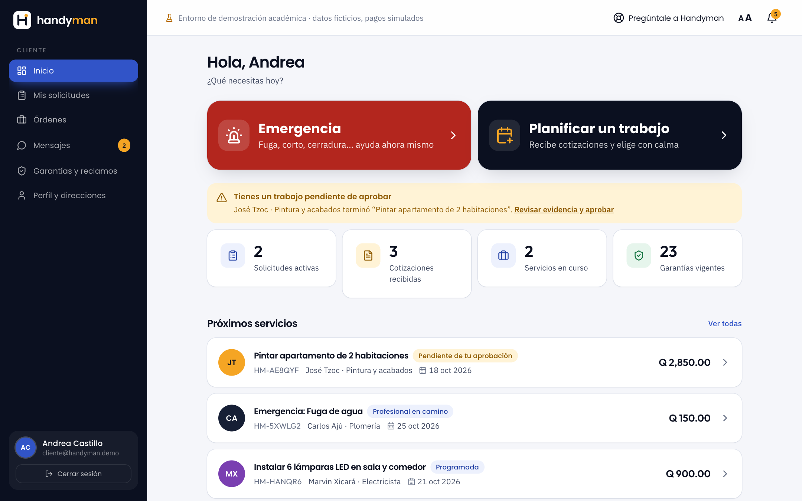
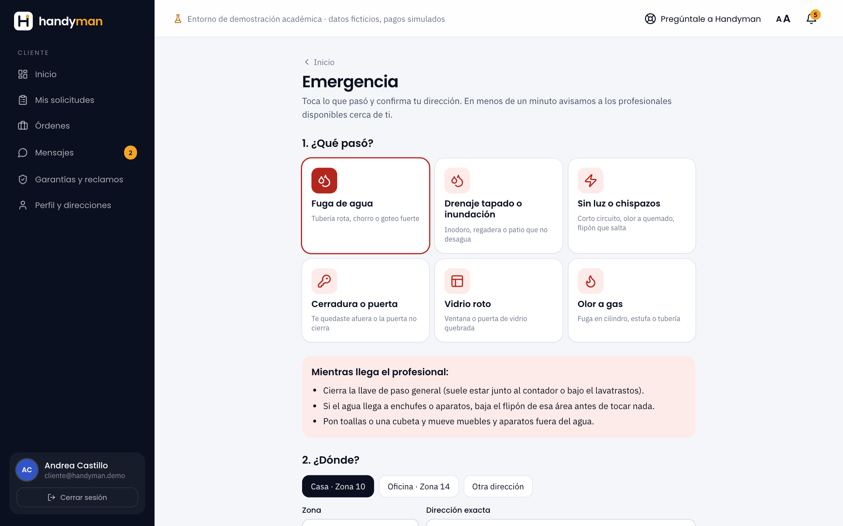
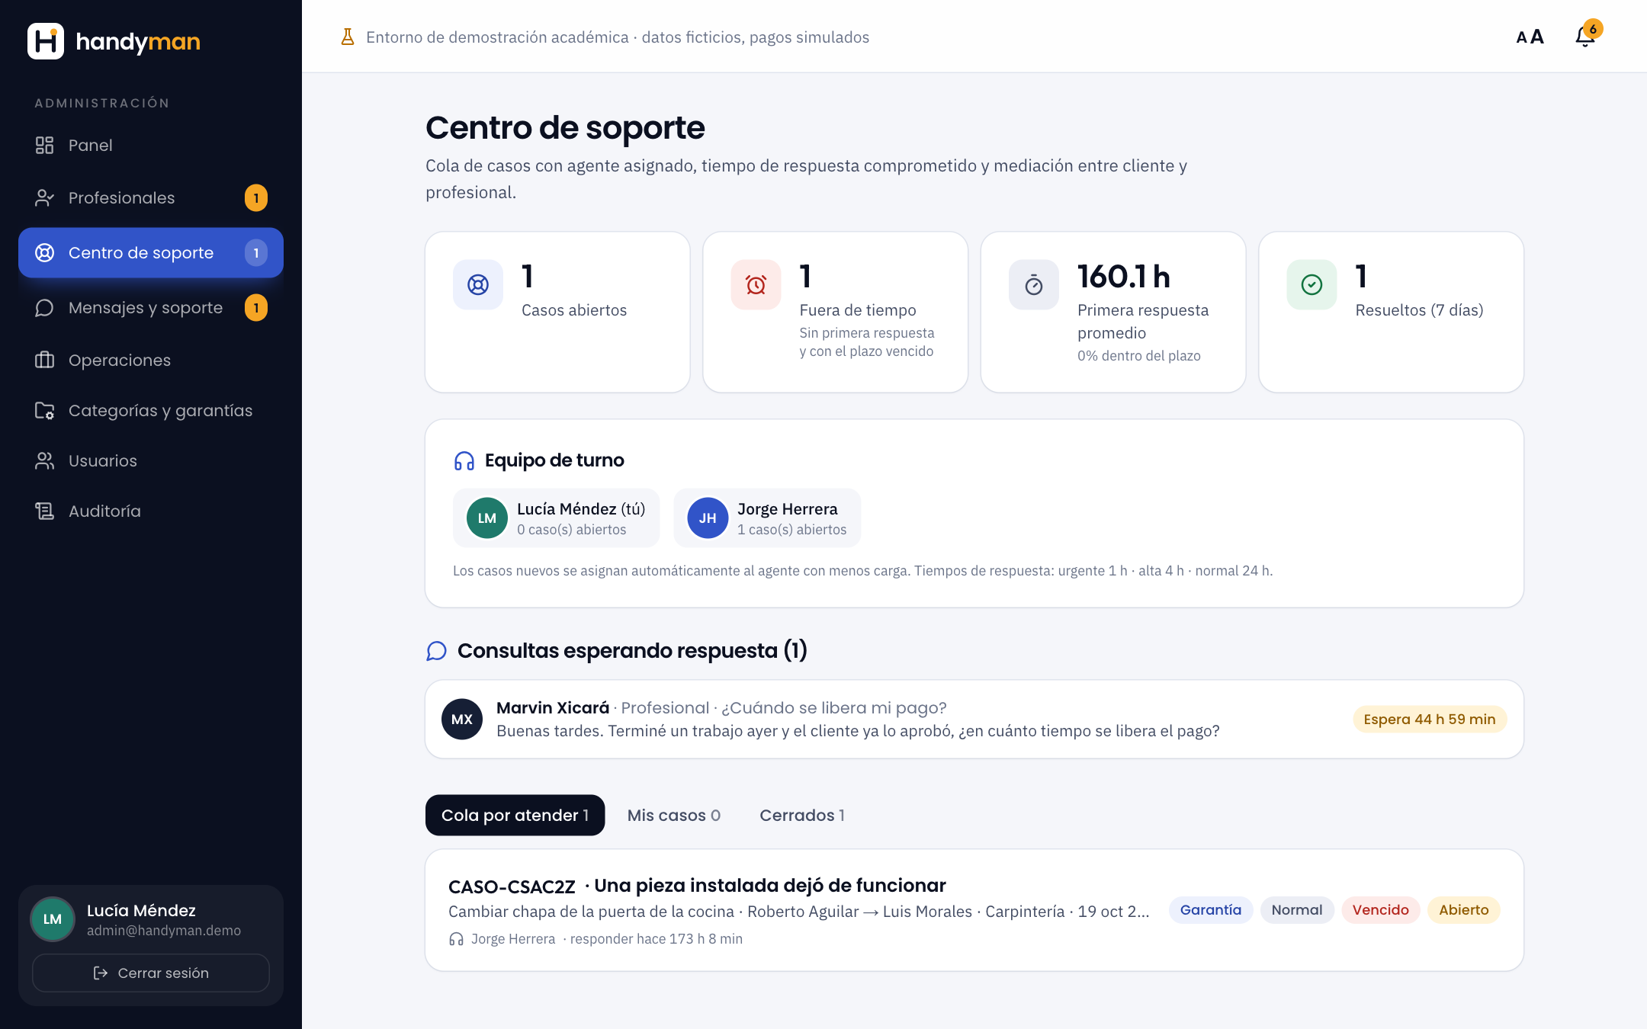
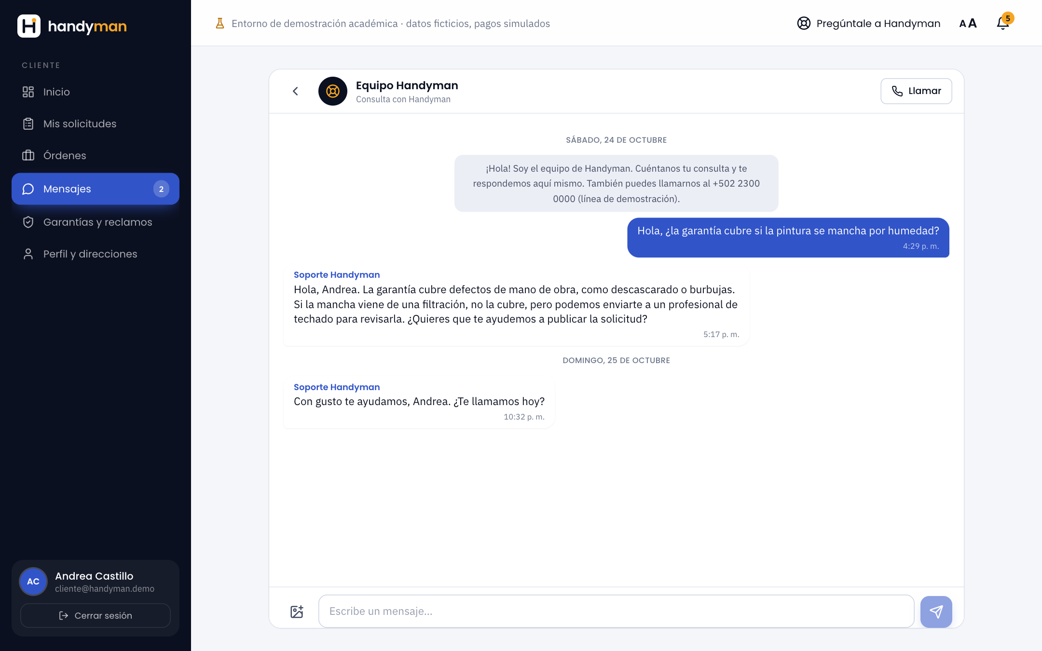
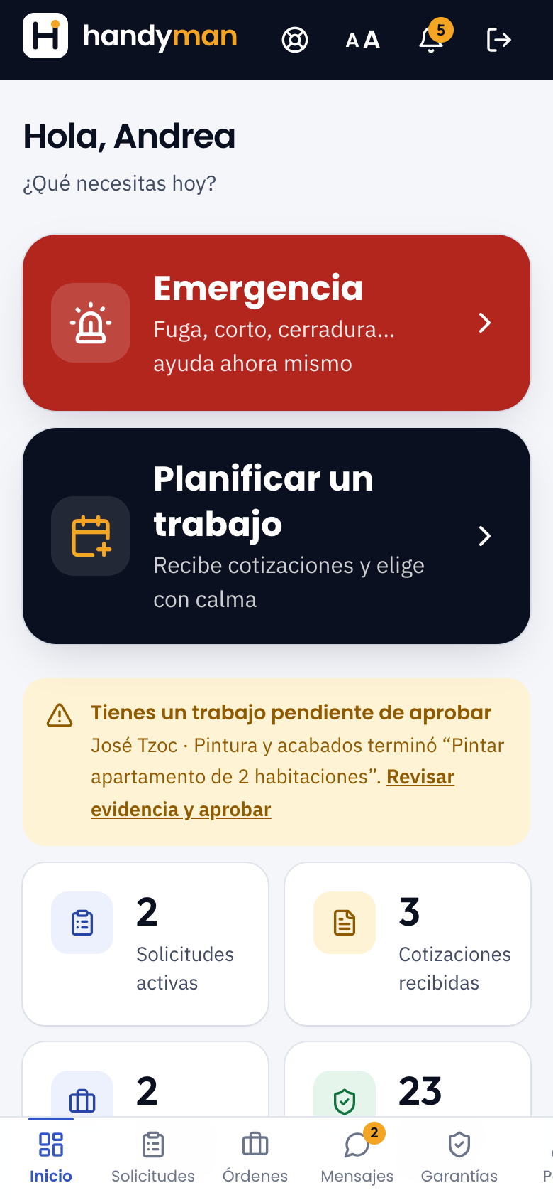
ITERACIÓN · PROTOTIPO MEJORADO
handyman
Prototipo mejorado: versión 2 en línea
Cinco cambios construidos a partir de las entrevistas
C · Carril de urgencias
B · Centro de soporte
A
Mensajería tipo WhatsApp
D · Inicio simple: Emergencia o Planificar
Centro de soporte y mediación
B
Funciona también en el teléfono, con letra grande opcional.
C
Urgencias con evaluador
D
App más simple
E
Llamadas por línea
A · Mensajería y E · Llamar
13
Notes:
A: chat previo y de la orden. B: cada caso tiene número, agente, tiempo de respuesta y un acuerdo que ambas partes aceptan. C: emergencia en un toque, visita a precio fijo y el primer profesional disponible llega con hora estimada. D: tutorial, ayuda contextual y dictado por voz. E: botón Llamar en órdenes activas y a la línea de Handyman.

Slide 14
LEAN CANVAS
handyman
Propuesta de valor y ventaja frente a la competencia
“Profesionales verificados en tu casa, con precio acordado antes de empezar y garantía por escrito.”
 | Boca a boca | Grupos de Facebook / WhatsApp | Servicios de tiendas | Handyman
Identidad verificada y QR al llegar | ✘ | ✘ | ✘ | ✔
Ver trabajos anteriores y calificaciones | ~ | ~ | ✘ | ✔
Precio y alcance acordados antes de empezar | ✘ | ✘ | ~ | ✔
Pago retenido hasta aprobar | ✘ | ✘ | ✘ | ✔
Garantía escrita y alguien que responde | ✘ | ✘ | ~ | ✔
Disponible cuando no hay a quién preguntar | ✘ | ✔ | ✔ | ✔
Ventaja distintiva: Artefacto Creativo tiene criterio de obra para saber si un trabajo quedó bien. Verificar identidades es papeleo que cualquiera puede copiar; juzgar la calidad técnica requiere años de experiencia.
14
Notes:
✔ sí lo ofrece · ~ a veces o depende de la persona · ✘ no lo ofrece. Con el volumen, la red local de profesionales y los datos de precios reales también se vuelven difíciles de copiar.

Slide 15
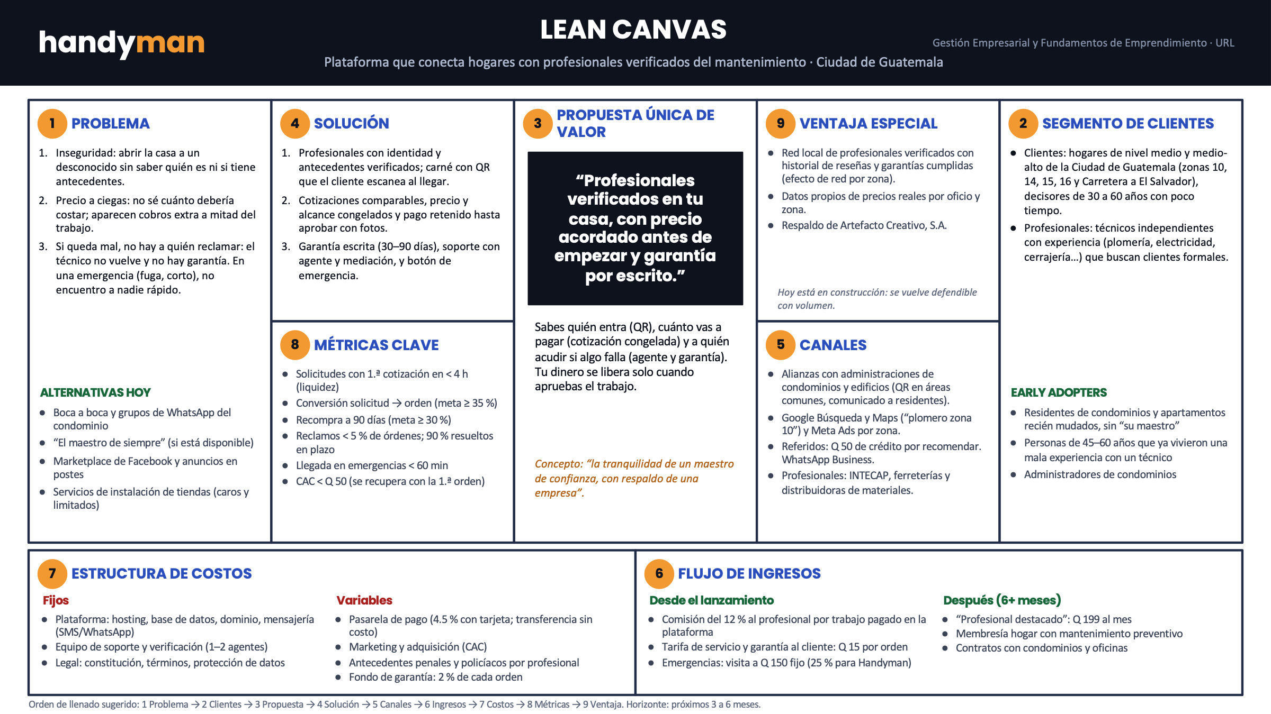
LEAN CANVAS
handyman
Lean Canvas
El modelo de negocio en una página, construido con lo validado en cada fase
15
Notes:
Recorrer los bloques en el orden sugerido: problema, clientes, propuesta de valor, solución, canales, ingresos, costos, métricas y ventaja especial.

Slide 16
LEAN CANVAS
handyman
Precio de venta, costos y punto de equilibrio
El profesional cotiza; Handyman cobra 12 % de comisión y Q 15 de tarifa · trabajo promedio de Q 1,000
El cliente paga
El profesional recibe
Handyman ingresa
Q 1,015
Q 880
Q 135
Q 1,000 + Q 15 de tarifa (1.5 %), retenido hasta que aprueba
Q 1,000 menos 12 % de comisión
Q 120 de comisión + Q 15 de tarifa
Costos fijos: Q 4,700 al mes
Margen por trabajo: Q 135 − Q 32 − Q 20 = Q 83
Agente de soporte medio tiempo (salario mínimo 2026) Q 3,000 · marketing Q 1,000 · plataforma Q 400 · contabilidad Q 300
≈ 57 trabajos al mes
Variables: pasarela 4.5 % solo con tarjeta (4.5 % × Q 1,015 × 70 % que paga con tarjeta ≈ Q 32), fondo de garantía 2 % (Q 20), antecedentes de cada profesional y CAC menor a Q 50.
Punto de equilibrio: Q 4,700 ÷ Q 83. Meta del piloto: 75. Emergencias: visita a Q 150 fijo (Handyman retiene 25 %).
16
Notes:
Por qué así: el 61.9 % no pagaría más de 10 % extra, así que el cliente solo paga 1.5 % más y la comisión de 12 % sale del margen del profesional. Con la meta de 75 trabajos quedan ≈ Q 1,500 al mes sobre el equilibrio. Cifras del piloto, a validar; pagos simulados en el MVP.

Slide 17
LEAN CANVAS
handyman
Canales y métricas
Si el 90.5 % contrata por recomendación, nuestros canales deben parecerse a una recomendación
Cómo llegamos a los primeros 100 clientes
Cómo sabremos si funciona
Condominios y edificios
QR en áreas comunes; dan volumen constante
< 4 h
≥ 35 %
Referidos
Q 50 de crédito por recomendar
primera cotización
solicitudes que se vuelven orden
Google y Maps
“plomero zona 10”: necesidad en el momento
≥ 30 %
< 5 %
Redes por zona
Meta Ads para 46 a 55 años con el mensaje de garantía
recompra en 90 días
órdenes con reclamo
Arquitectos e ingenieros
Red de Artefacto Creativo (14.3 % recomienda así)
< 60 min
75 / mes
Profesionales
INTECAP, ferreterías y obras de la firma
llegada en emergencias
trabajos (meta; equilibrio ≈ 57)
17
Notes:
Meta: primeros 100 clientes con 2 condominios piloto y referidos. Métricas que miden acción y valor, no likes.

Slide 18
LEAN CANVAS
handyman
Reflexión: ¿por qué funciona y cómo lo sabemos?
Las preguntas del planificador de ABR
¿Por qué fue efectiva la solución? Porque ataca el problema que la gente nombró, no el que suponíamos: 80.9 % usaría una app con verificación, precio previo y garantía, y al probar el prototipo nadie pidió quitarle funciones (33.3 % no le cambiaría nada).
Lo que aprendimos
A quién impactamos
Cómo nos prepara
Enamorarnos del problema, no de la solución.
Dejar que los datos decidan: “pagar con tarjeta” y “rapidez” sacaron 0 %.
Prototipar rápido y probar con personas reales.
46 personas que nos dieron su tiempo: 28 en la encuesta y 18 en las pruebas.
Hogares que hoy contratan a ciegas.
Técnicos independientes que ganan clientes y un perfil verificado.
Validar antes de invertir: el Lean Canvas como hipótesis.
Trabajar en equipo con roles por fase.
Convertir una empresa tradicional en un negocio digital.
18
Notes:
Responder las preguntas del planificador: ¿Cuál es la solución? ¿Por qué fue efectiva y cómo lo sabes? ¿Qué conocimientos aprendiste? ¿Cómo impactaste a las personas? ¿Cómo te prepara para futuros retos?

Slide 19
LEAN CANVAS
handyman
Próximos pasos: del prototipo a un piloto real
Mejoras a la idea priorizadas con lo que pidieron las personas
1
Piloto
2 condominios de zonas 10 a 16 y 6 profesionales “disponibles ahora”. Meta: 75 trabajos al mes.
2
Más cobertura
Zonas por departamento con lista de espera, empezando por Xela, y categoría de electrodomésticos.
3
Más confianza
Referencias verificadas por teléfono y garantía de reemplazo con otro profesional sin costo.
4
Listo para clientes reales
Pasarela de pagos, verificación externa de antecedentes, números enmascarados y términos legales.
19
Notes:
Cerrar con la frase de la clase: "Del 80 % al 95 % de los nuevos productos fracasan porque la empresa se enamoró de su solución, no del problema del cliente". Nosotros empezamos por el problema.

Slide 20
¡Gracias!
Prueba Handyman en tu teléfono
Cliente: cliente@handyman.demo
Profesional: plomero@handyman.demo
Administración: admin@handyman.demo
Contraseña de las cuentas demo: Handyman2026
handyman-gt.vercel.app
Pagos simulados y datos ficticios: es un MVP académico.
Notes:
Invitar a escanear el QR y probar el carril de emergencia y el centro de soporte en vivo.

